Slide 1
03. 학생관리

Slide 2
학생관리-목차
재학생 관리
휴학생, 졸업생 관리
학생 엑셀 업로드
Paradox 학생정보

Slide 3
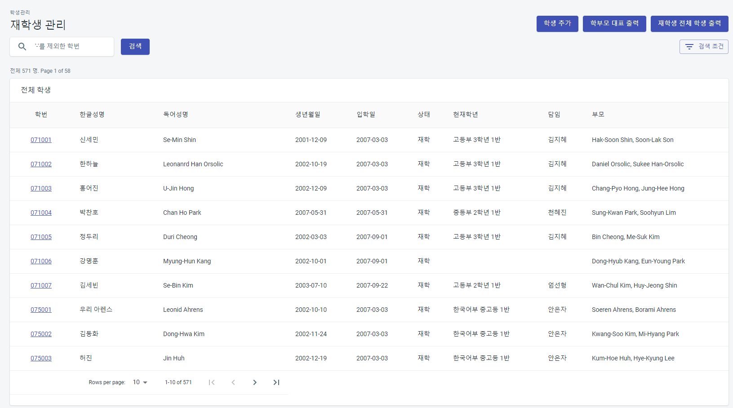
학생관리-목록
검색: 학번을 입력 후 엔터키를 치거나 검색 버튼을 클릭한다.
신규 학생 추가 창을 호출한다..
학부모 대표를 엑셀로 출력한다.
단, 학부모대표여부가 Y인 학부모가 있어야 한다.
상세보기 : 학번을 클릭한다.
등록된 전체 재학생 정보를 엑셀로 변환한다..
추가 검색 조건 선택을 위해 클릭한다..

Slide 4
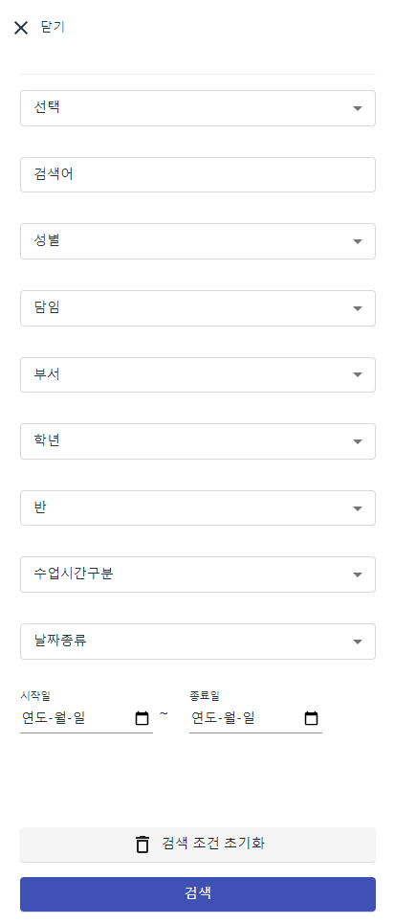
학생관리-목록
한글성명, 독어성명, 핸도폰, 이메일, 부모성명 중 검색조건을 선택한다.
앞서 선택한 검색조건에 해당하는 값을 입력 후 엔터를 클릭한다..
성별을 선택한다. 성별은 공통코드에서 GENDER 성별로 관리한다.
담임을 선택한다. 담임은 교사관리에서 직무가 교사인 교직원만 출력된다.
부서를 선택한다. 부서는 공통코드에서 DEPARTMENT 학번의 입학부서로 관리한다.
학년을 선택한다. 학년은 공통코드에서 GRADE 학년으로 관리한다.
반을 선택한다. 반은 공통코드에서 CLASS_NO 반번호로 관리한다.
수업시간구분을 선택한다. 수업시간구분은 공통코드에서 CLS_TM_CD 수업시간으로 관리한다.
날짜종류를 선택한다. 날짜종류는 공통코드에서 STUDENT_DATE 날짜종류로 관리한다.
앞서 선택한 날짜종류에 따른 기간을 입력한다.
검색조건을 초기화한다.
선택 및 입력한 검색조건으로 검색한다.

Slide 5
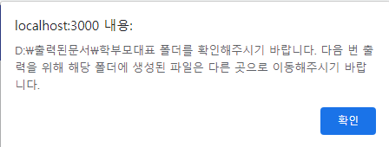
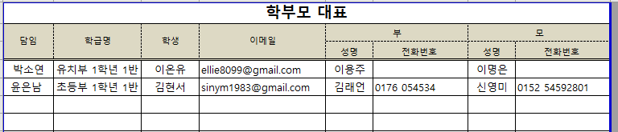
학생관리-학부모 대표 엑셀변환

Slide 6
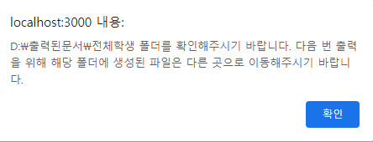
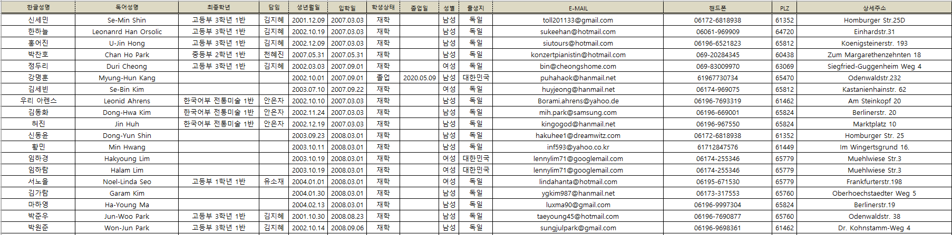
학생관리-재학생 전체 학생 엑셀변환

Slide 7
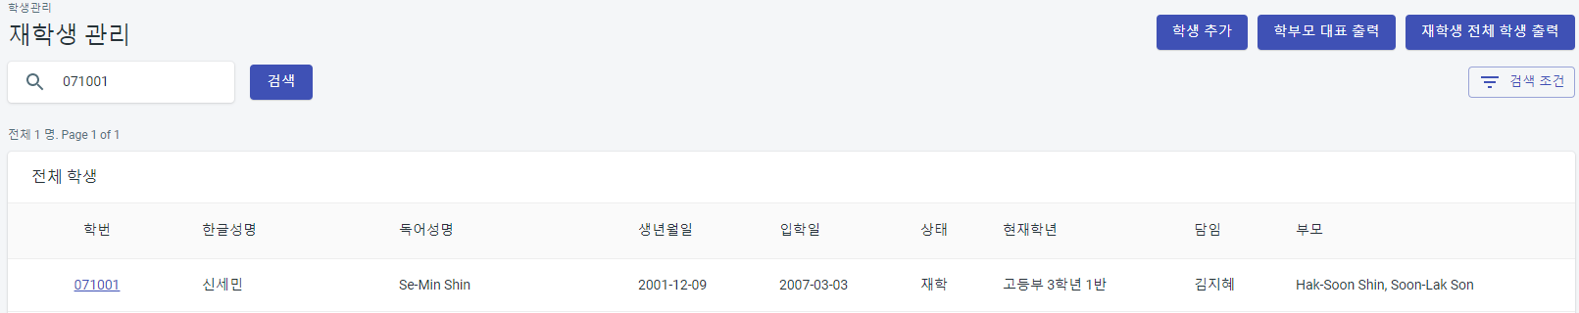
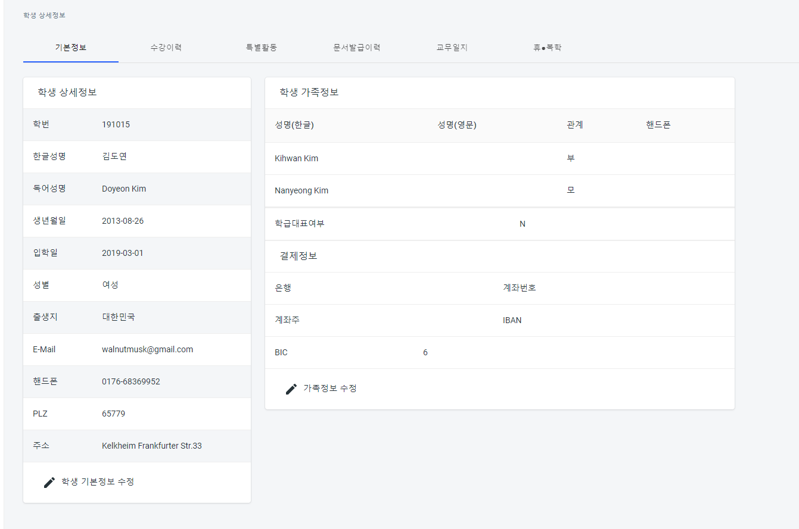
학생 상세보기
학번을 클릭하면 상세보기 화면으로 이동한다.

Slide 8
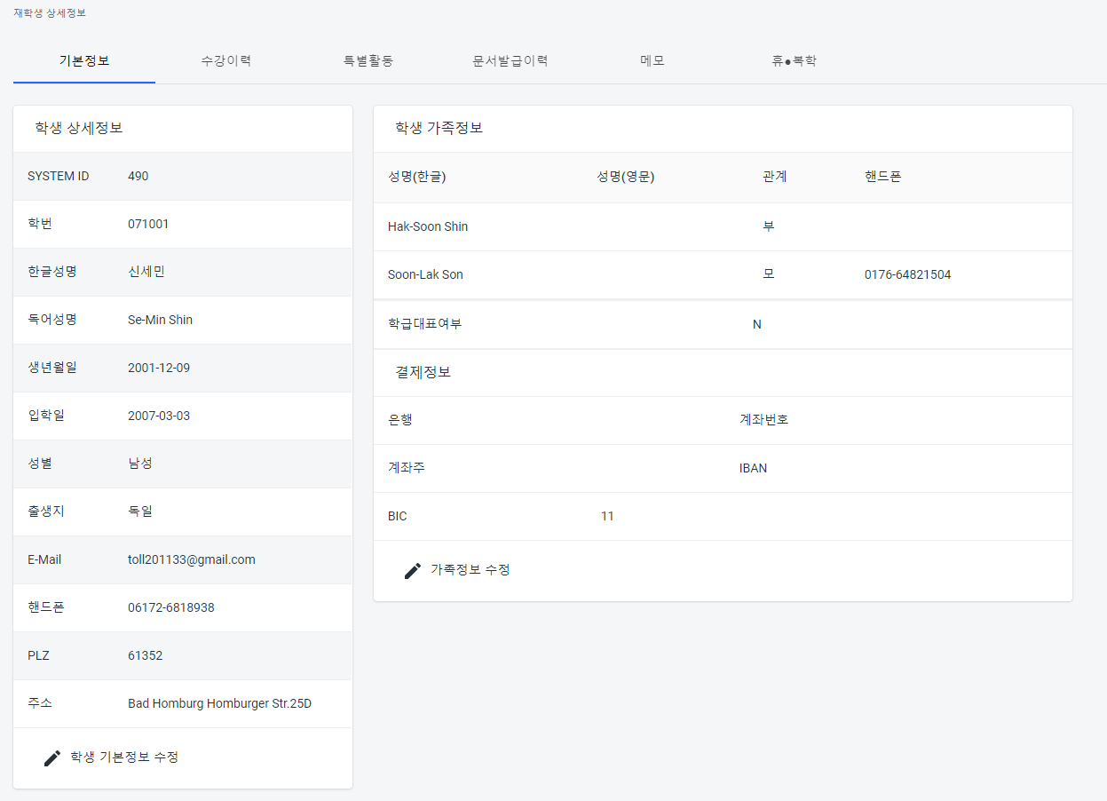
학생 상세보기-구조
기본정보, 수강이력, 특별활동, 문서발급이력, 메모, 휴●복학 탭으로 구성되어 있다.
기본정보는 다시 학생기본정보와 학생가족정보로 구성되어 있으며 각각 수정 기능이 있다.
상단 탭.
수정 버튼.
수정 버튼.

Slide 9
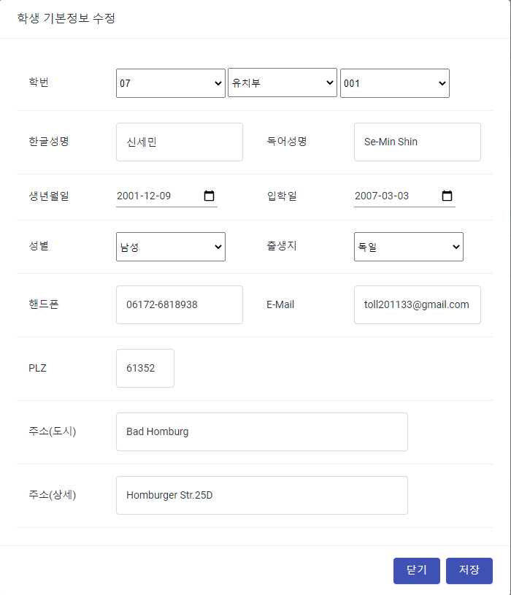
학생 상세보기-학생기본정보 수정
학번 포함 원하는 정보를 수정 후에 저장 버튼을 클릭하여 저장한다. 수정을 취소하려면 닫기 버튼을 클릭한다.
학번은 입학연도 2자리 + 최초 입학부서의 숫자코드1자리 + 순번 3자리로 구성되어 있다.
.

Slide 10
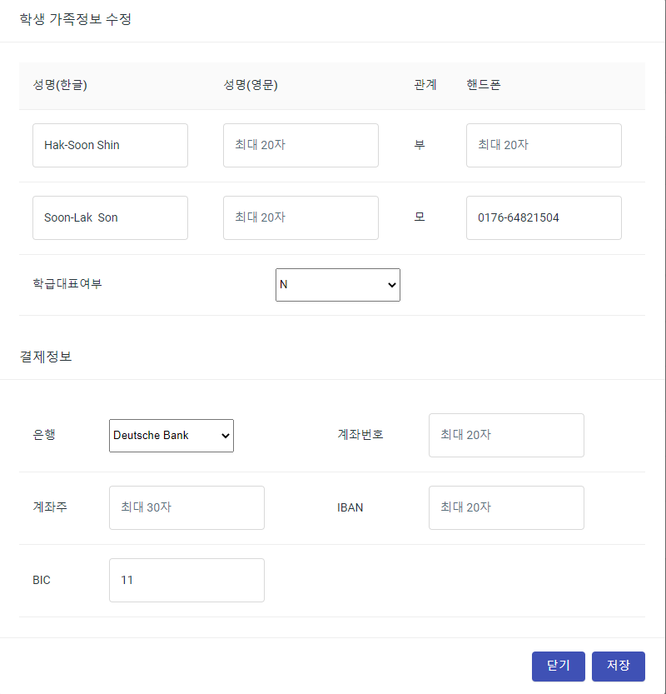
학생 상세보기-학생가족정보 수정
원하는 정보를 수정 후에 저장 버튼을 클릭하여 저장한다. 수정을 취소하려면 닫기 버튼을 클릭한다.
부모의 한글 및 영문성명은 납입증명서 등 문서발급할 때 사용하므로 정확한 입력이 필요하다. 학급대표여부가 Y인 경우에만 학부모 대표 출력할 때 포함된다.

Slide 11
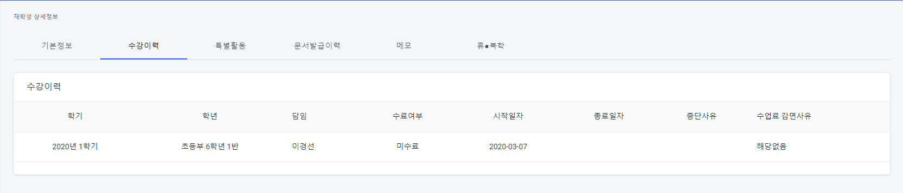
학생 상세보기-수강이력
수강이력은 정규수업의 수강이력이다. 시작일자는 학생의 수강 시작일이며 보통은 학기 시작일과 동일하다.
만일 반 이동이나 전학을 온 경우라면 학기 시작일과 다를 수 있다.
종료일자는 수강 종료일이며 보통은 학기 종료일과 동일하다. 만일 반 이동, 휴학, 기타 사유로 인한 수강중단을 한 경우 해당 처리일이 표시되며
중단사유에 도 표시된다.
수료여부와 수업료 감면사유는 학급관리> 운영학급관리>학생 재배정 및 관리에서 학생별로 입력한 값이 표시된다.

Slide 12
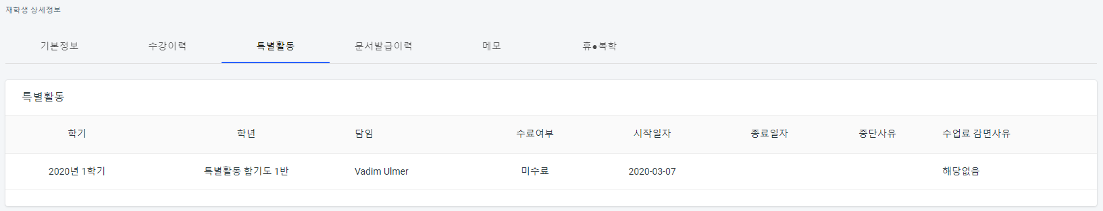
학생 상세보기-특별활동
특별활동은 비정규수업의 수강이력이다. 시작일자는 학생의 수강 시작일이며 보통은 학기 시작일과 동일하다.
만일 반 이동이나 전학을 온 경우라면 학기 시작일과 다를 수 있다.
종료일자는 수강 종료일이며 보통은 학기 종료일과 동일하다. 만일 반 이동, 휴학, 기타 사유로 인한 수강중단을 한 경우 해당 처리일이 표시되며
중단사유에 도 표시된다.
수료여부와 수업료 감면사유는 학급관리> 운영학급관리>학생 재배정 및 관리에서 학생별로 입력한 값이 표시된다.

Slide 13
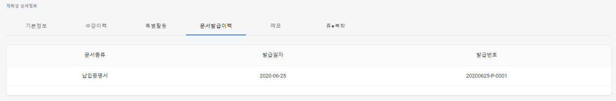
학생 상세보기-문서발급이력
문서발급이력은 수업료 및 문서관리>수업료 납부현황에서 납입증명서, 기부금영수증을
수업료 및 문서관리>휴복학 처리 및 증명서 발급에서 입학통지서, 개근상장, 정근상장, 재학증명서, 졸업장, 상장을 발급한 이력이다.

Slide 14
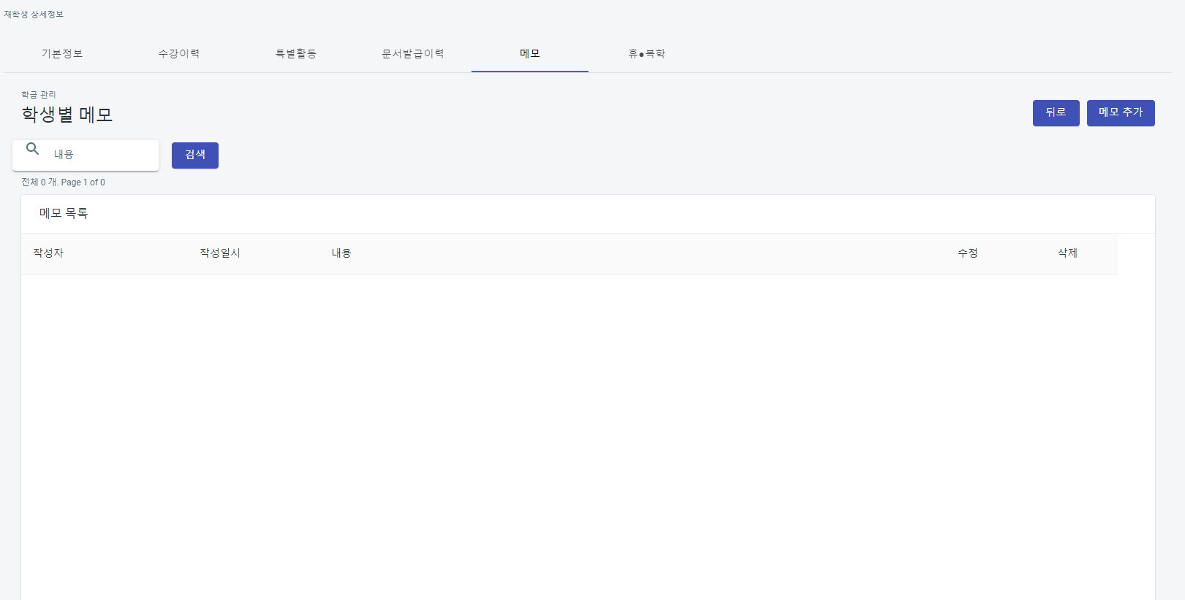
학생 상세보기-메모
메모는 학생별로 메모를 생성, 수정, 삭제할 수 있는 기능이다.
해당 화면은 학생상세정보의 메모탭 또는 학급관리>운영 학급 관리> 학생 재배정 및 관리>메모 버튼을 클릭하여 작성 및 관리할 수 있다.

Slide 15
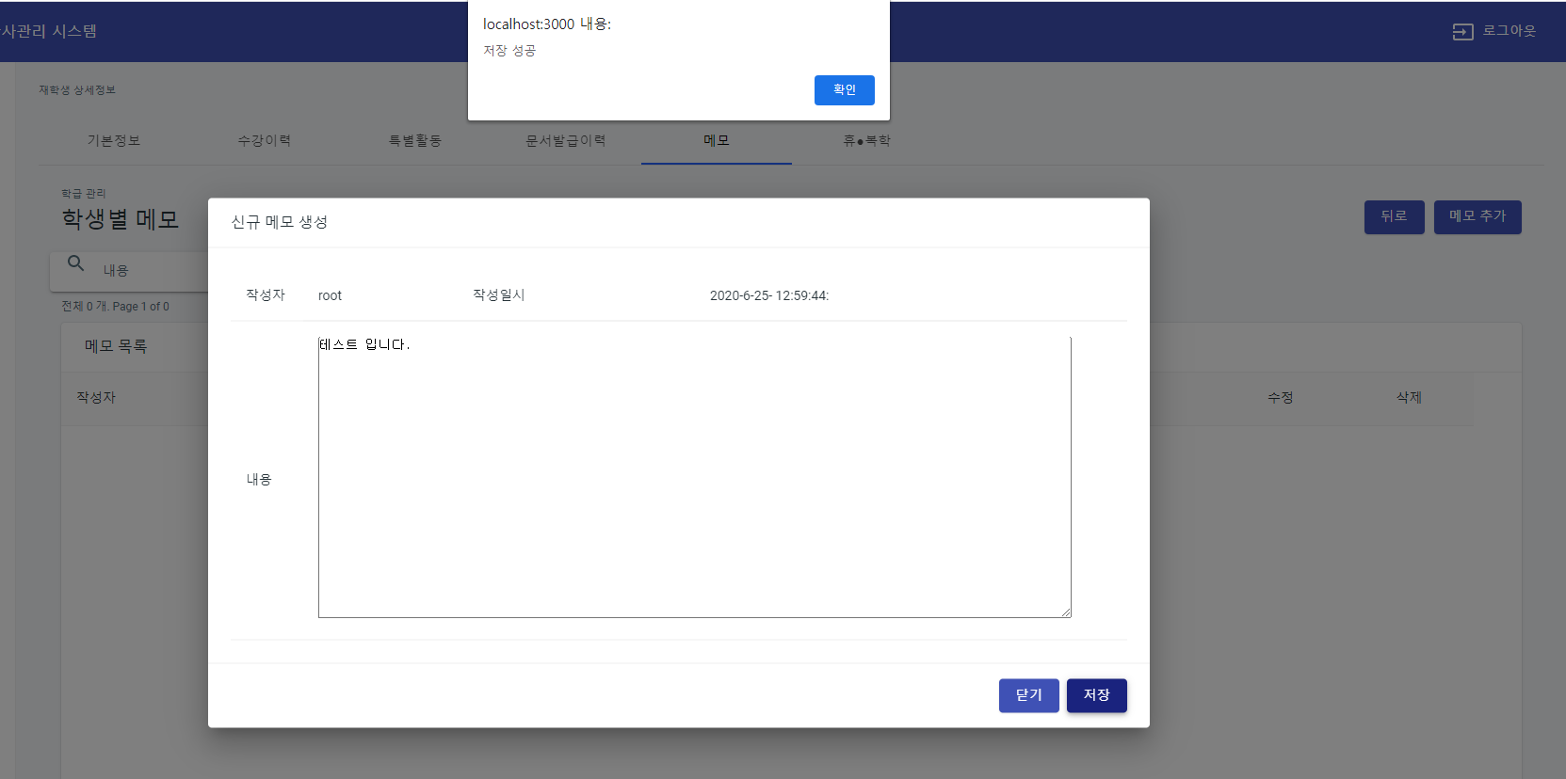
학생 상세보기-메모 생성
메모 추가 버튼을 클릭하여 호출한 신규 메모 생성 창에 최데 200자까지 입력할 수 있으며 저정 버튼을 클릭하여 저장하거나 닫기 버튼을 클릭하여 취소할 수 있다.
4. 저장 확인
1. 메모 추가 클릭
2. 내용 입력
3. 저장 클릭
취소를 원하면 닫기 클릭

Slide 16
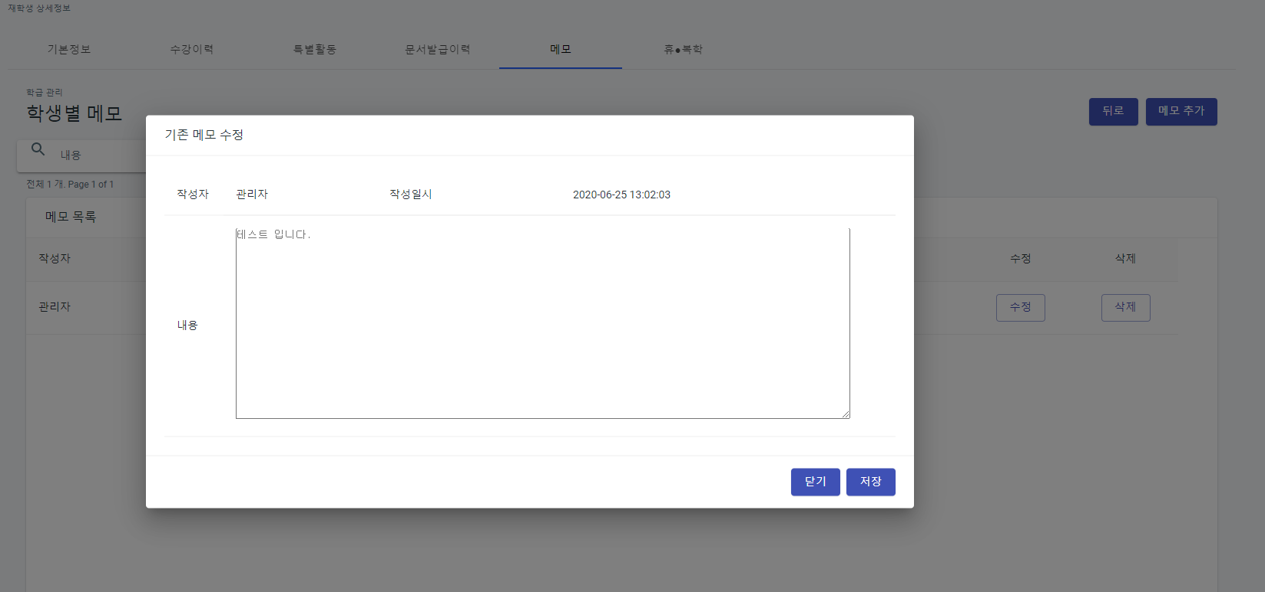
학생 상세보기-메모 확인 및 수정
수정 버튼을 클릭하면 작성한 메모를 볼 수 있다. 이때 내용 수정 후 저장을 클릭하면 수정된 내용으로 저장되며 수정을 원하지 않으면 닫기를 클릭한다.

Slide 17
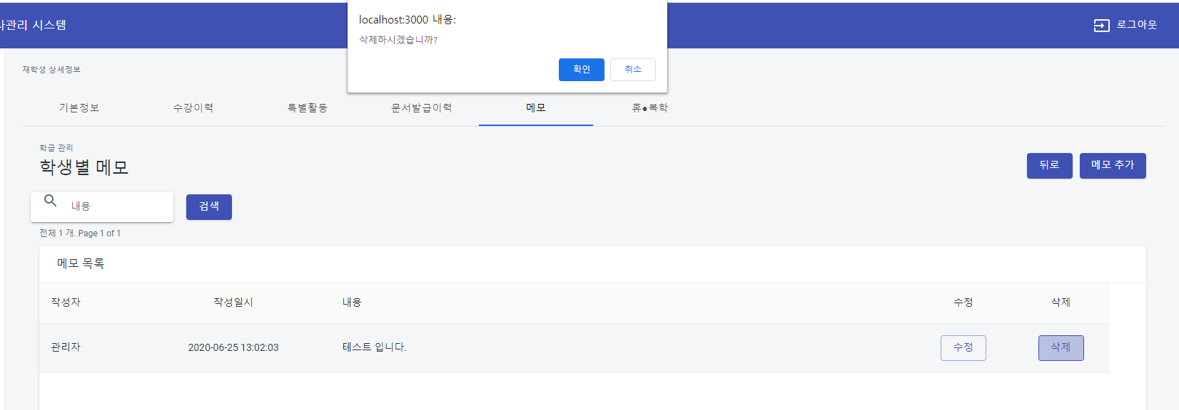
학생 상세보기-메모 삭제
삭제 버튼을 클릭하면 선택한 메모를 삭제할 수 있다.

Slide 18
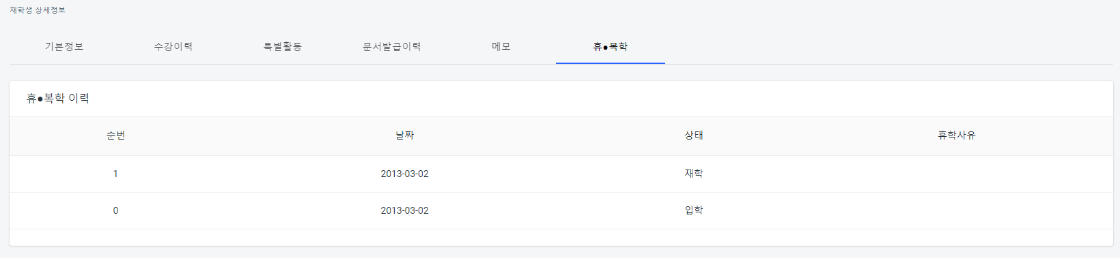
학생 상세보기-휴복학 이력
휴복학 이력은 수업료 및 문서관리>휴복학 처리 및 증명서 발급에서 휴학, 복학 처리한 이력이다.
입학할 경우 최초 입학 및 재학 이력이 남는다. 이후 휴학 또는 복학하는 경우 그 순서대로 표시된다.
재학생 관리에서는 입학 후 계속 재학 중인 학생 또는 복학한 학생들의 이력만 볼 수 있다.

Slide 19
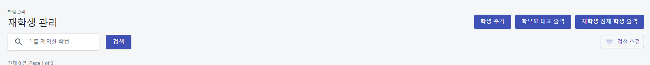
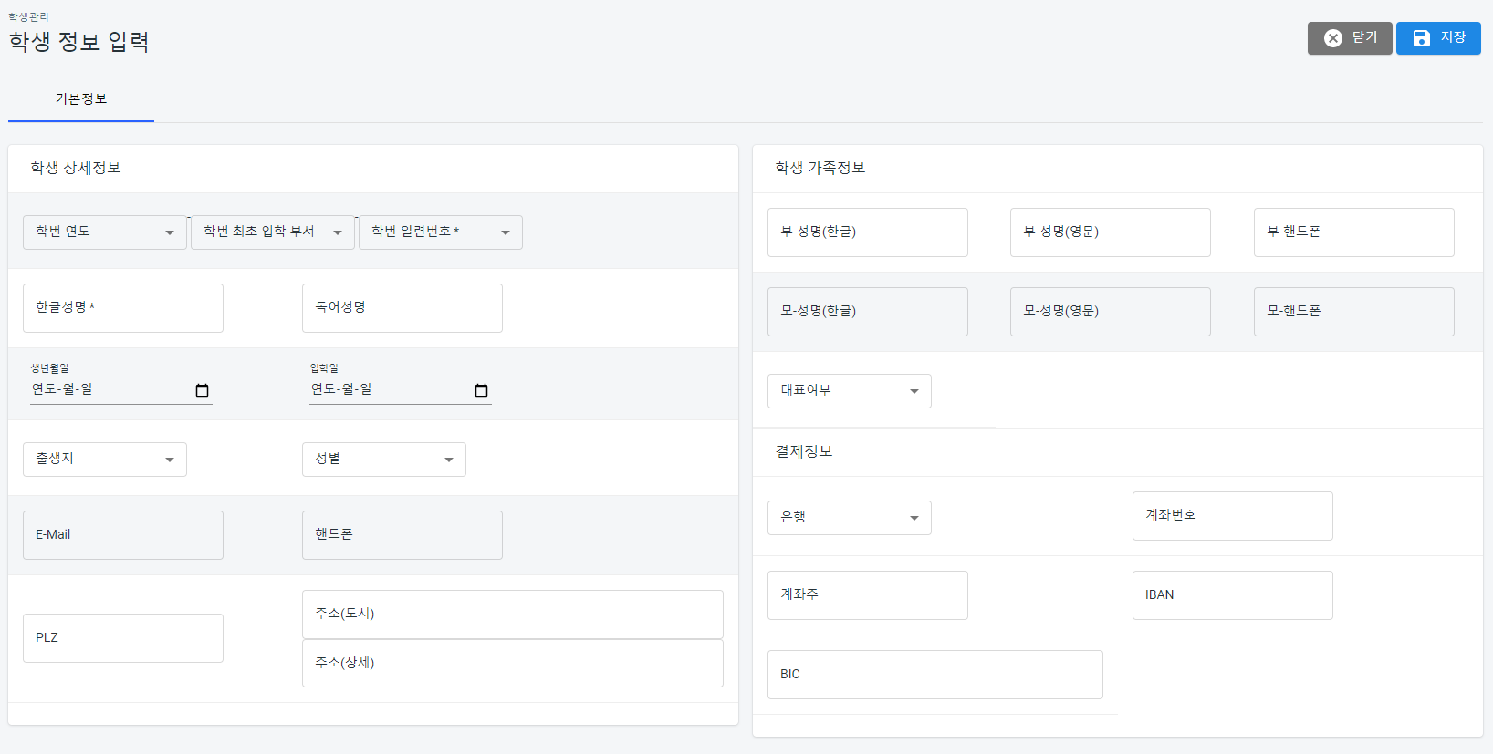
학생 신규 추가
학생 추가 버튼을 클릭한다.

Slide 20
학생 신규 추가
학번과 한글성명은 필수입력이다. 학번-연도, 학번-최초 입력 부서를 선택하면 선택 가능한 일련번호 목록에 순서대로 표시되고 이중 선택할 수 있다. 학번은 입학연도 2자리 + 최초 입학부서의 숫자코드1자리 + 순번 3자리로 구성되어 있다. 가족정보 중 부모의 한글 및 영문성명은 납입증명서 등 문서발급할 때 사용하므로 정확한 입력이 필요하다. 학급대표여부가 Y인 경우에만 학부모 대표 출력할 때 포함된다.
저장을 원하는 경우 저장 버튼을, 취소를 원하는 경우 닫기 버튼을 클릭한다.
저장 버튼을 클릭하면 학생 목록으로 이동하며 해당 학생이 목록에 표시된다.

Slide 21
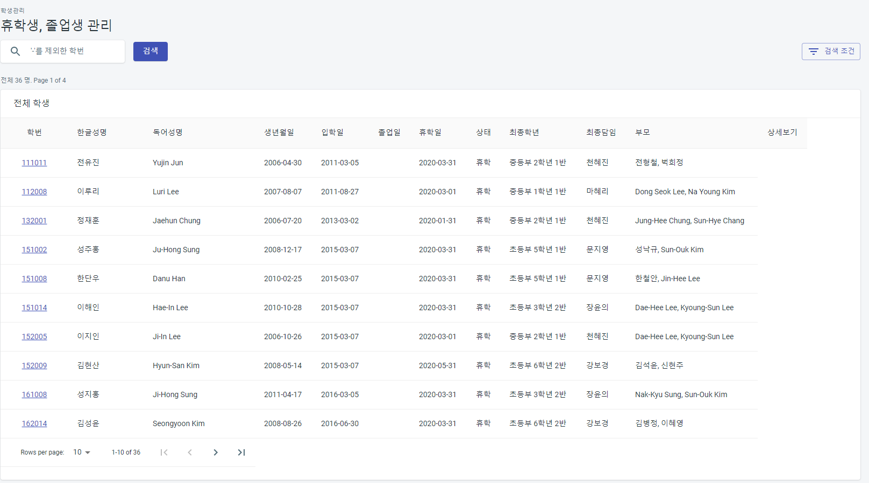
휴학생, 졸업생 관리-목록
검색: 학번을 입력 후 엔터키를 치거나 검색 버튼을 클릭한다.
추가 검색 조건 선택을 위해 클릭한다.
검색: 학번을 입력 후 엔터키를 치거나 검색 버튼을 클릭한다.

Slide 22
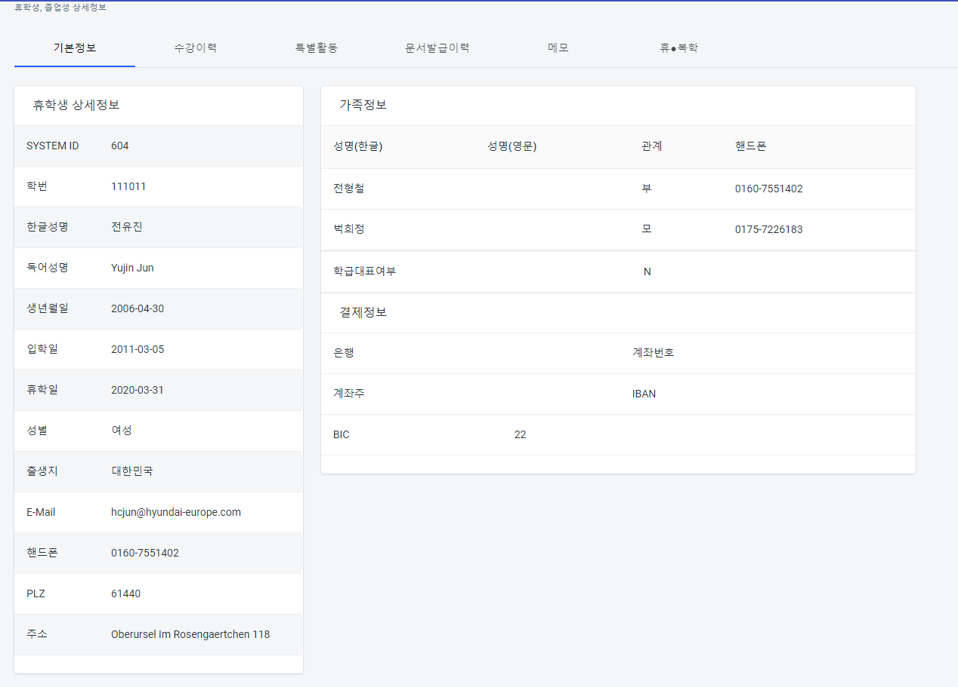
휴학생, 졸업생 관리-상세보기
재학생 관리의 상세보기와 달리 상세정보는 열람만 가능하다.
나머지 수강이력, 특별활동, 문서발급이력, 메모, 휴복학 기능은 재학생과 동일하다.

Slide 23
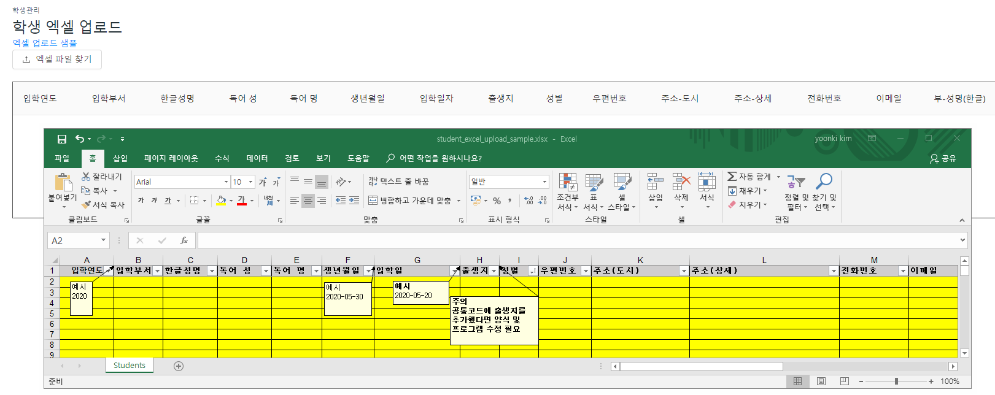
학생 엑셀 업로드-샘플 다운로드
엑셀 업로드 샘플을 클릭하면 샘플 파일을 다운로드 받을 수 있다.

Slide 24
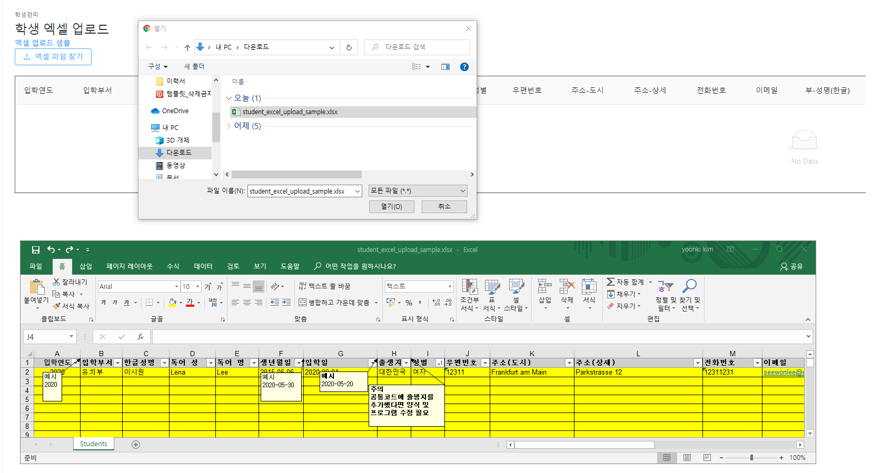
학생 엑셀 업로드-샘플 작성 후 업로드
엑셀 파일을 예시에 맞게 작성 후 엑셀 파일 찾기 버튼을 클릭하여 파일을 검색 및 선택하고 열기를 클릭한다.

Slide 25
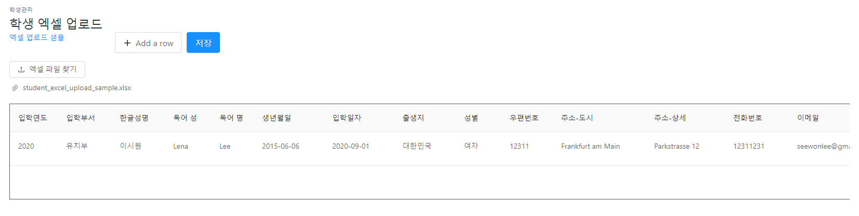
학생 엑셀 업로드-샘플 작성 후 업로드
업로드한 학생 정보가 화면에 표시되며 저장 버튼을 클릭하여 일괄등록을 처리한다.

Slide 26
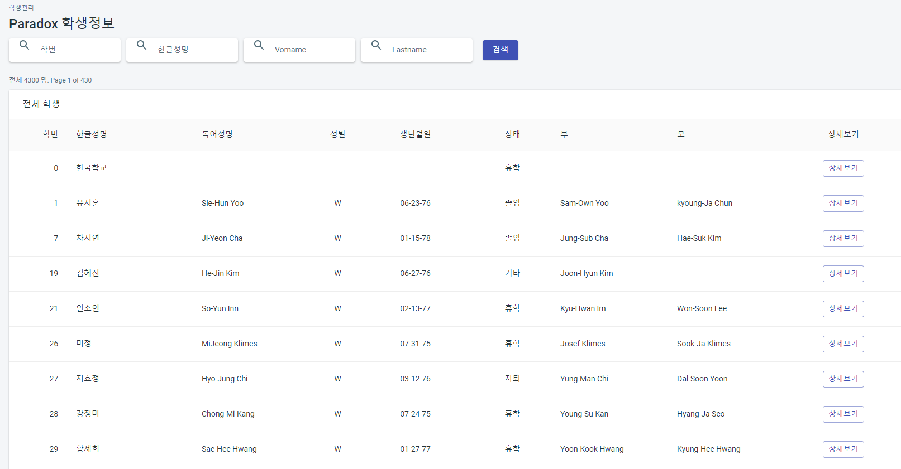
Paradox 학생정보-목록
과거 시스템의 학생정보를 열람할 수 있도록 구축한 화면이며 학번, 한글성명, vorname, nachname로 검색할 수 있다. 상세보기 버튼을 클릭하면 상세보기 화면으로 이동한다.

Slide 27
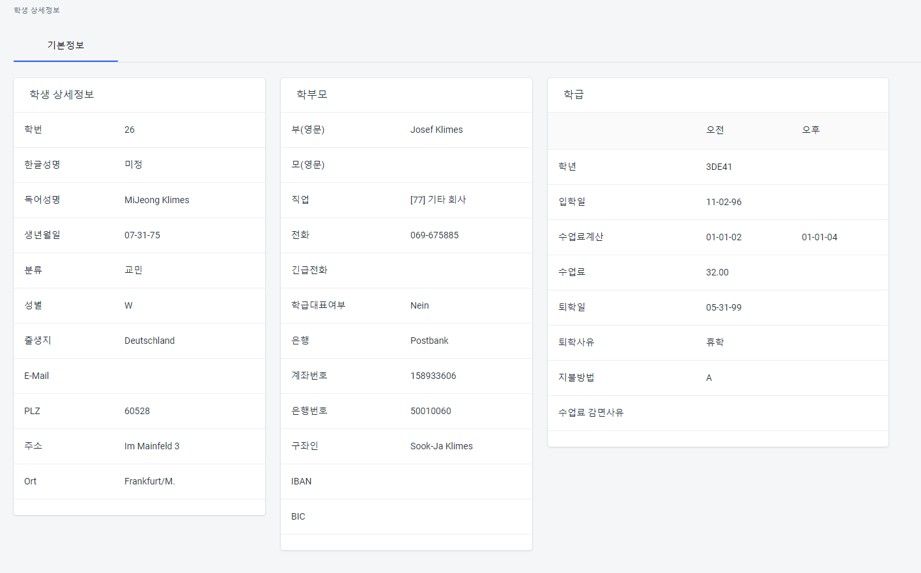
Paradox 학생정보-상세정보
과거 시스템의 정보를 열람만 할 수 있다.

